Slide 1












企业通用入职培训
ENTERPRISE ONBOARDING TRAINING
培训人：高晓晓

Slide 2









目录
01
公司概述
COMPANY INTRODUTION
CONTENTS
02
组织框架
ORGANIZATIONAL FRAMEWORK
03
管理制度
MANAGEMENT SYSTEM
04
企业文化
COMPANY CULTURE

Slide 3






01
公司概述
COMPANY INTRODUTION
“让设计更简单”是我们我们公司的理念，为了实现这个愿望，我们一直在努力

Slide 4







公司简介
COMPANY INTRODUCTION
稿定设计是一款多场景商业视觉在线设计平台。它打破了工具和技术限制，根据不同场景不同尺寸，创建海量优质模板素材，满足中小型企业、自媒体、学生、电商运营、个体经营者的图片及视频模板设计需求

Slide 5






02
组织框架
ORGANIZATIONAL FRAMEWORK
公司有4大部门，分别有技术工程部、设计事业部、平台与内容事业部、云与智慧产业部，不同管理层有不同的优秀人才

Slide 6



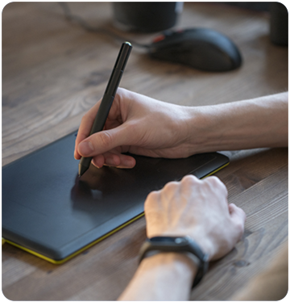





部门简介
OUR DEPARTMENT
技术工程部
设计事业部
平台与内容事业部
云与智慧产业部
负责为公司及各事业群提供技术及运营平台支持，负责研发管理和数据中心的建设与运营
负责微信生态体系的搭建和运营，依设计基础产品，为各行各业的智慧化升级提供解决方案和连接能力
负责公司互联网平台和内容文化生态融合发展，整合QQ、QQ空间等社交平台，和应用宝、浏览器等流量平台
负责推进公司云与产业互联网战略，依托云、AI等技术创新，打造智慧产业升级方案，探索用户与产业创新互动

Slide 7







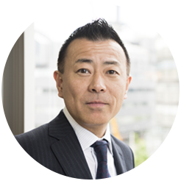

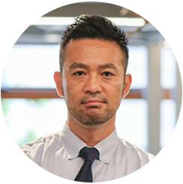




管理层
MANAGEMENT
高晓定 CEO
高小定 CFO
高定定 CIO
主要创办人，董事会主席兼首席执行官高晓定，稿定设计主要创办人之一，董事会主席兼首席执行官，全面负责公司战略规划、定位和管理
稿定设计总裁，2005年加入稿定设计，出任稿定设计首席战略投资官，负责公司战略、投资、并购与投资者关系方面的工作
主要创办人，首席信息官。全面负责公司网站等信息系统及客户关系的策略规划与发展工作

Slide 8






优秀员工
EXCELLENT STAFF
高晓晓
稿定设计2019优秀员工
座右铭：越努力，越幸运
运营岗位，写出数篇10w＋文章，引流超过300w＋

Slide 9






03
管理制度
MANAGEMENT SYSTEM
我们采取OKR目标管理体系，还有诸多福利激励你努力工作，我们坚持劳逸结合的工作方式

Slide 10












考核
EXAMINATION
01
02
03
目标和关键成果
符合SMART法则
设立
是一套定义和跟踪目标及其完成情况的管理工具和方法
即：具体的(Specific) 、可衡量的(Measurable)、 可以达到的(Attainable) 、相关的(Relevant) 、以时间为基础的(Time-based)
绩效目标的设立因职位层级而异。基层职位绩效目标应根据部门职位特点来设定

Slide 11

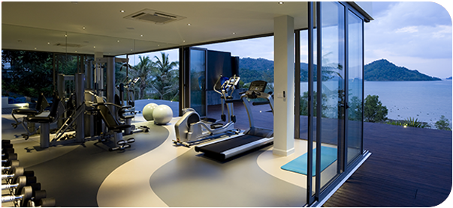
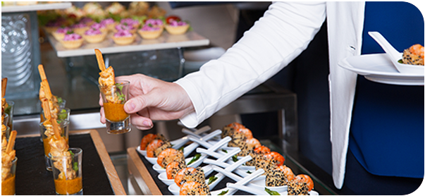

福利
WELFARE
内部健身房
饮食补贴
公司关心员工健康，为员工提供免费的健身房，健身房提供五十架跑步机，并提供室外室内游泳池和网球场
在公司，早餐免费，深夜留在公司加班的人夜宵免费。夜宵特供各式各类啤酒红酒调味酒。

Slide 12
















薪酬&发薪时间
WAGE AND PAYING TIME
薪酬组成
发薪时间
发薪地点
绩效奖金、基本工资
每月8号，有时候有一些变动
稿定设计定制银行卡

Slide 13

















请假流程
LEAVE PROCES
员工
部门主管
人事部
总经理
填写请假条，不同请假时长需要经过不同流程
请假含2天以内，只需要部门主管批准
请假3到6天，还需要人事部的批准
请假7天含以上，需要经过层层批准，最终总经理批准

Slide 14

















岗位职责
RESPONSIBILITIES
广告设计
运营活动
负责商业广告的视觉创意风格设计，不限于场景、插画等风格
参与运营活动、H5设计，主导整体视觉风格
品牌建构
UI设计
负责公司的品牌构建及后期优化升级，独立完成互联网品牌VI系列的周边视觉设计工作
参与产品的界面视觉设计，为产品与新功能提供创意想法

Slide 15



04
企业文化
COMPANY CULTURE
支撑一家企业远行的是价值观，稿定设计以“让设计更简单”为宗旨，不断提供更好的服务

Slide 16











企业文化
WHAT WE INSIST
01
02
03
宗旨
愿景
管理理念
我们以「让设计更简单」为宗旨，帮助设计新手完成工作生活中的设计需求，致力于打造一个人人皆可成为设计师的智能化商业设计服务平台
受尊敬的互联网企业。不断倾听和满足用户需求，引导并超越用户需求，提升品牌形象，使员工具有高度企业荣誉感
关心员工成长，为员工提供良好的工作环境和激励机制，完善员工培养体系和职业发展通道，使员工与企业同步成长

Slide 17



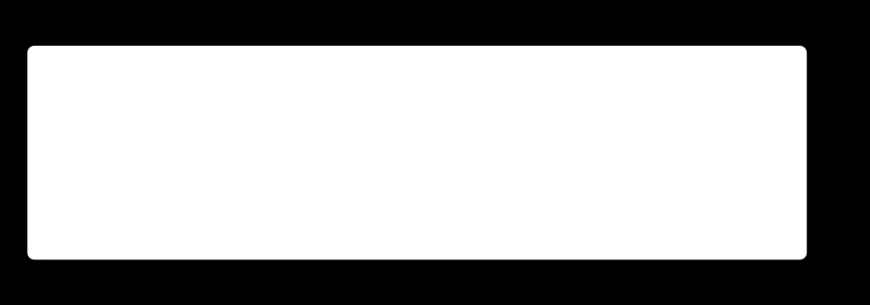

工作业绩
个人规划
01
工作目标完工程度；个人工作的效率，是否能及时按计划完成各项工作任务；工作创新：分析现有工作，提出合理化建议并取得良好效果
SELF-PLANNING
02
工作态度
是否热爱本职工作，是否遵守公司各项规章制度及上级指示，忠于自已的职务，表里一致的进行工作
在我们企业文化中，我们鼓励员工需要了解自己，为自己的职业生涯规划，从以下几个方面进行自我评估
03
工作能力
是否具有扎实的专业技术和丰富的实践经验，并在日常工作中充分发挥、运用

Slide 18








欢迎您的加入
WELCOME FOR YOUR JOINING
培训人：高晓晓

